Slide 1



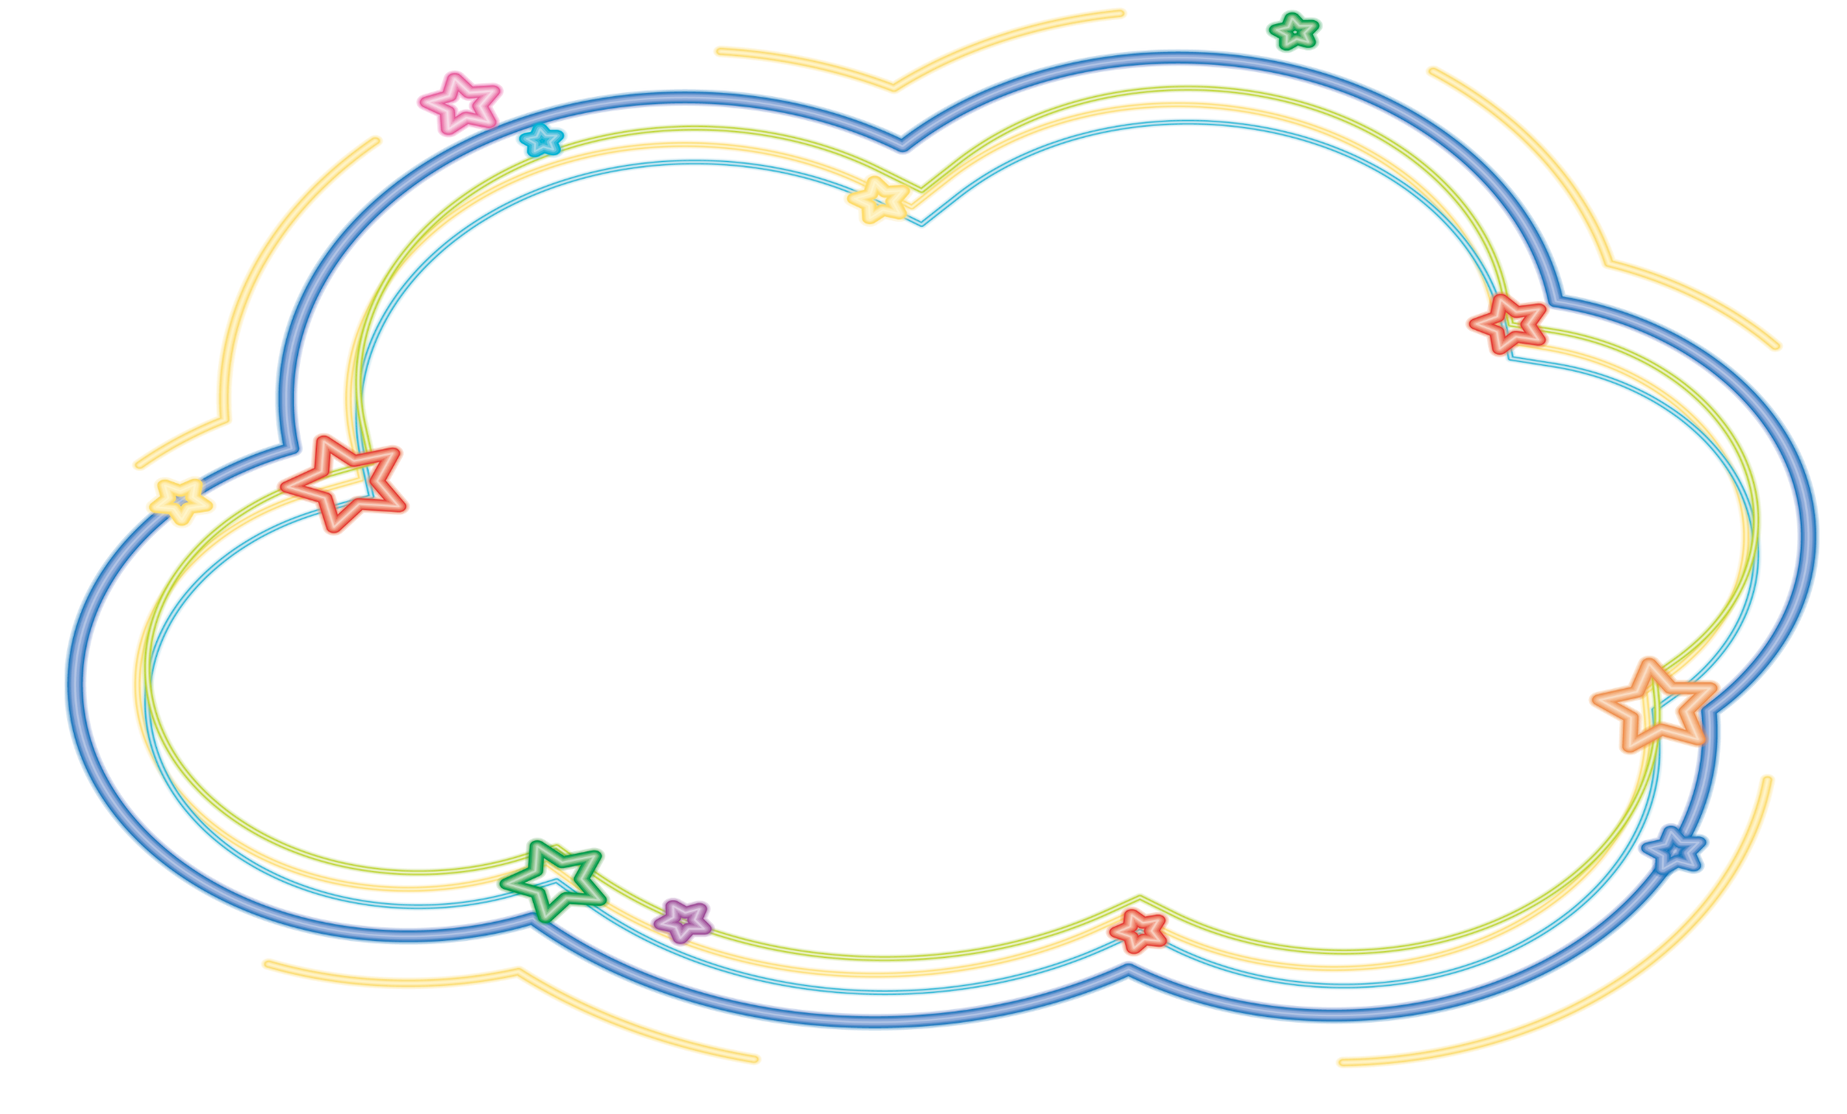





Slide 2



KHỞI ĐỘNG

Slide 3


Slide 4
KHÁM PHÁ

Slide 5
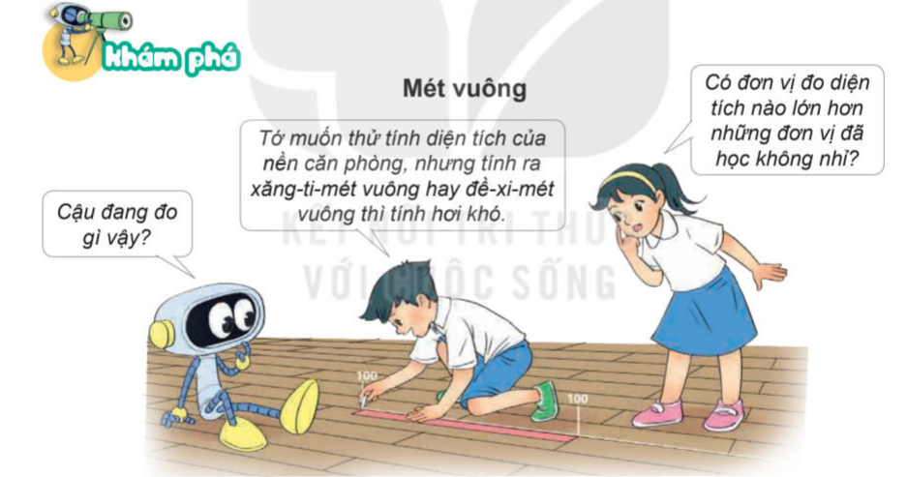

Slide 6
1m²
1m
Hình vuông có cạnh dài 1 m thì có diện tích là: 1 mét vuông.
- Mét vuông chính là diện tích của hình vuông có cạnh dài 1m.

Slide 7

2
m
Mét vuông viết tắt là:
Cùng tìm hiểu mối quan hệ giữa
mét vuông và đề-xi-mét vuông

Slide 8
1m
1dm²
1dm
1m
Hình vuông lớn có 100 hình vuông nhỏ
Hình vuông lớn có mấy hình vuông nhỏ?
Mỗi hàng có 10 hình vuông nhỏ,có 10 hàng.

Slide 9
1dm
1 m
Diện tích hình vuông lớn là bao nhiêu hình vuông nhỏ?
Hình vuông có cạnh dài 1m có diện tích bằng tổng diện tích của 100 hình vuông nhỏ có cạnh dài 1dm.

Slide 10
1dm²
1m
1m²
1m² bằng bao nhiêu đề- xi- mét vuông?
1m² = 100dm²
100dm² = …..m²
Hình vuông lớn có 100 hình vuông nhỏ

Slide 11
1 m² = 100 dm²
100 dm² = 1 m²
10 000 cm²
1 m² = ….. cm²
Sắp xếp lại các đơn vị đo diện tích đã học theo thứ tự từ lớn đến bé?
m²
, dm²
, cm²

Slide 12
HOẠT ĐỘNG

Slide 13
1. Chọn số đo phù hợp với cách đọc.
43 dm²
Bốn mươi ba mét vuông
43 cm²
Hai trăm sáu mươi mét vuông
43 m²
Bốn mươi ba đề- xi-mét vuông
Bốn mươi ba xăng – ti- mét vuông
260 m²

Slide 14

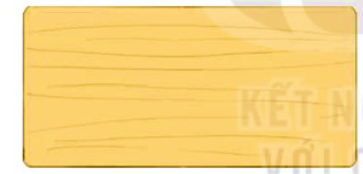
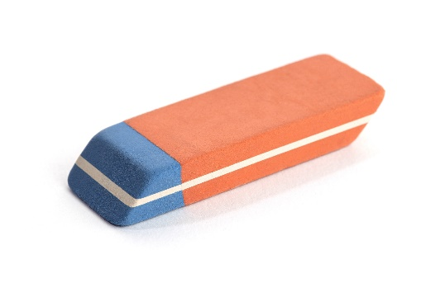
2. Chọn số đo phù hợp với diện tích của mỗi đồ vật dưới đây.
Mặt bàn
Cục tẩy
Bìa sách
43 dm²
1 m²
6 cm²

Slide 15
3. Số?
a) 1 m² = dm²
5 m² = dm²
500 dm² = m²
?
100
?
500
?
5
?
150
b) 1m² 50dm² = dm²
4m² 20dm² = dm²
3m² 9dm² = dm²
420
?
?
309

Slide 16
VẬN DỤNG
Tính diện tích chiếc giường của em theo đơn vị
m²

